Slide 1

¿Cómo se llama el bloque que se ubica después de la cláusula “else” de una alternativa?
A. Rama afirmativa
B. Rama neutra
C. Rama negativa
D. Chocolate en rama

Slide 2
¿Cómo se llama el bloque que se ubica después de la cláusula “else” de una alternativa?
A. Rama afirmativa
C. Rama negativa

Slide 3
¿Cómo se llama el bloque que se ubica después de la cláusula “else” de una alternativa?
C. Rama negativa

Slide 4
Si la variable a vale 0 y la guarda de una alternativa es (a <= 0) and (a >= 0), ¿qué rama se ejecuta?
A. La rama afirmativa
B. La rama negativa
C. Ninguna
D. Es indistinto

Slide 5
Si la variable a vale 0 y la guarda de una alternativa es (a <= 0) and (a >= 0), ¿qué rama se ejecuta?
A. La rama afirmativa
B. La rama negativa

Slide 6
Si la variable a vale 0 y la guarda de una alternativa es (a <= 0) and (a >= 0), ¿qué rama se ejecuta?
A. La rama afirmativa

Slide 7
Si la variable a vale 1, ¿qué valor tiene la guarda
(a != 1) or (b > 0) ?
A. Verdadero
B. Falso
C. Depende de b
D. Indeterminado

Slide 8
Si la variable a vale 1, ¿qué valor tiene la guarda
(a != 1) or (b > 0) ?
A. Verdadero
C. Depende de b

Slide 9
Si la variable a vale 1, ¿qué valor tiene la guarda
(a != 1) or (b > 0) ?
C. Depende de b

Slide 10
Dada la siguiente condición (U or V) and W indicar la opción verdadera.
A. Afirmativa: U: True V: True W:False
B. Negativa: U: False V: True W:True
C. Afirmativa: U: True V: False W:True
D. Negativa: U: True V: True W:True

Slide 11
Dada la siguiente condición (U or V) and W indicar la opción verdadera.
B. Negativa: U: False V: True W:True
C. Afirmativa: U: True V: False W:True

Slide 12
Dada la siguiente condición (U or V) and W indicar la opción verdadera.
C. Afirmativa: U: True V: False W:True

Slide 13
¿Cuál es el apellido de soltera de Marge Simpson?
A. Beauvois
B. Bouvier
C. Bebian
D. Flanders

Slide 14
¿Cuál es el apellido de soltera de Marge Simpson?
A. Beauvois
B. Bouvier

Slide 15
¿Cuál es el apellido de soltera de Marge Simpson?
B. Bouvier

Slide 16
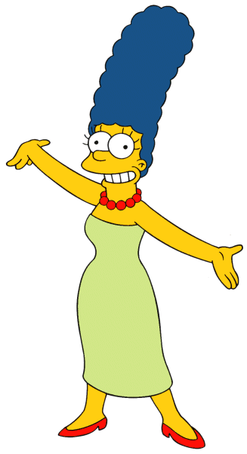
¿Cuál es el apellido de soltera de Marge Simpson?
B. Bouvier

